Slide 1
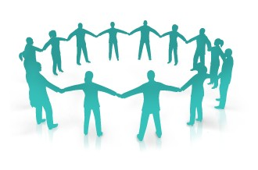
Vad är ett samhälle?

Slide 2
Vad är ett samhälle?
Ett nätverk som består av flera individer och relationerna mellan dem
Samhället påverkar människors liv (regler, man måste beakta de andra individerna i samhället osv.)
Ett samhälle är inte detsamma som en stat

Slide 3
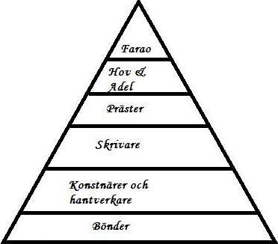

Varför förändras samhället hela tiden? Vilka är orsakerna?

Slide 4
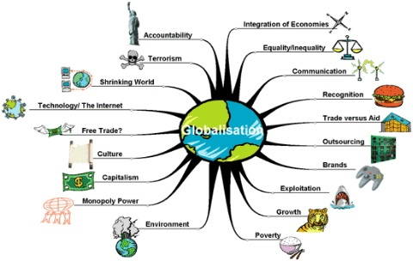
Globaliseringen

Slide 5
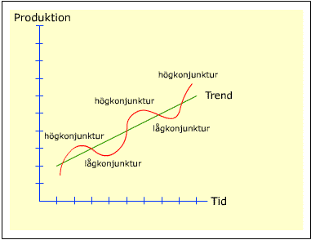
Ekonomiska konjunkturer

Slide 6
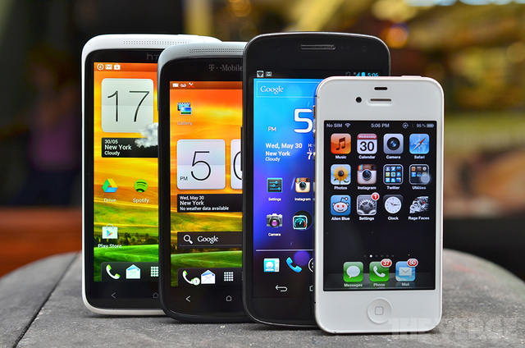
Teknologiska innovationer

Slide 7
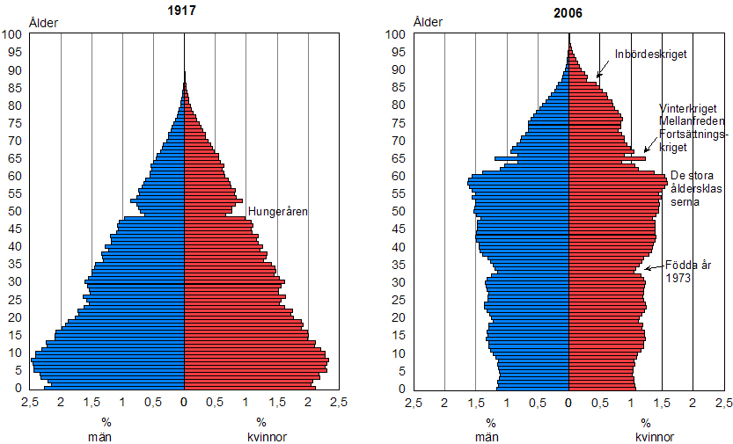
Förändringar i befolkningsstrukturen

Slide 8
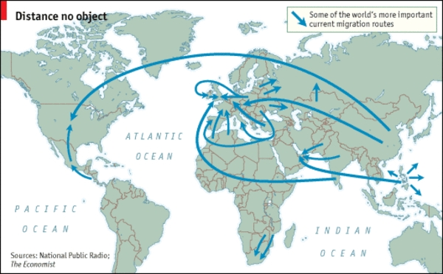
Migration

Slide 9
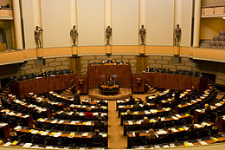
Beslut som fattas av polititker m.fl.

Slide 10
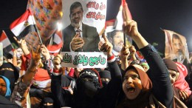
Maktskiften

Slide 11
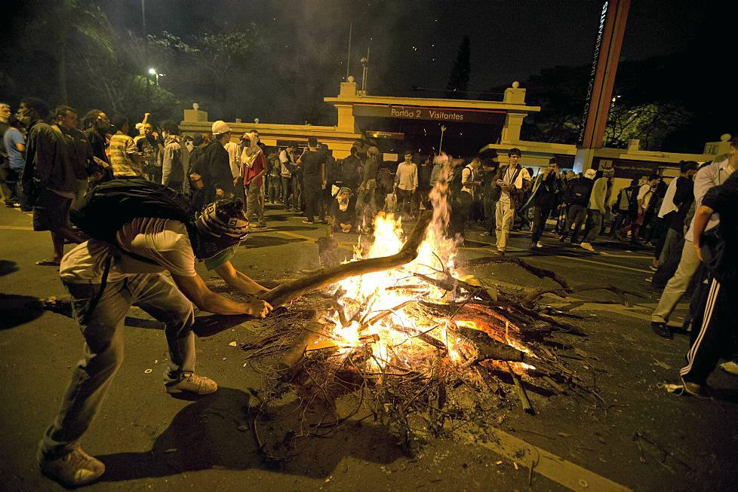
Samhälleliga konflikter

Slide 12
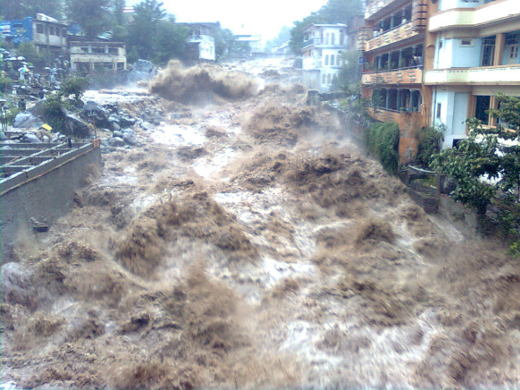
Olyckshändelser och naturkatastrofer

Slide 13
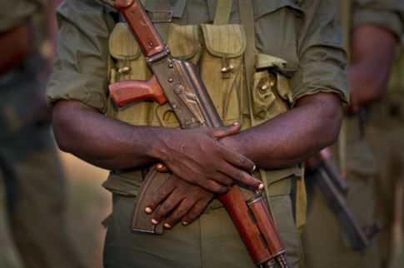
Krigshot och krig

